Slide 1
2021 0629 課程
一東興國際
三國語
四國語 六跨閱視界(閱讀)
七健康

Slide 2
2021 0629 課程
一東興國際
三國語
四國語 六跨閱視界(閱讀)
七健康

Slide 3
一起來學照相吧！
照相小技巧

Slide 4
相機的保養
避免受到振動或擠壓
避免灰塵：帶著相機外出時最好能為相機穿衣服(皮套)。
鏡頭的清潔：吹氣球、拭鏡紙、鏡頭水
注意溫度濕度
平時的存放：乾燥盒、蔭涼通風處。
生病(故障)了記得請專業醫生看一看

Slide 5
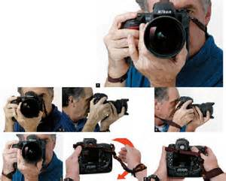
相機怎麼拿
用右手緊握相機手柄。
用左手托住鏡頭底部。
用右手食指輕輕按下快門按鈕。
雙臂及雙肘輕貼身體。

Slide 6
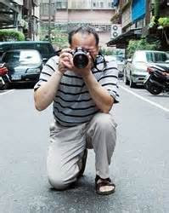
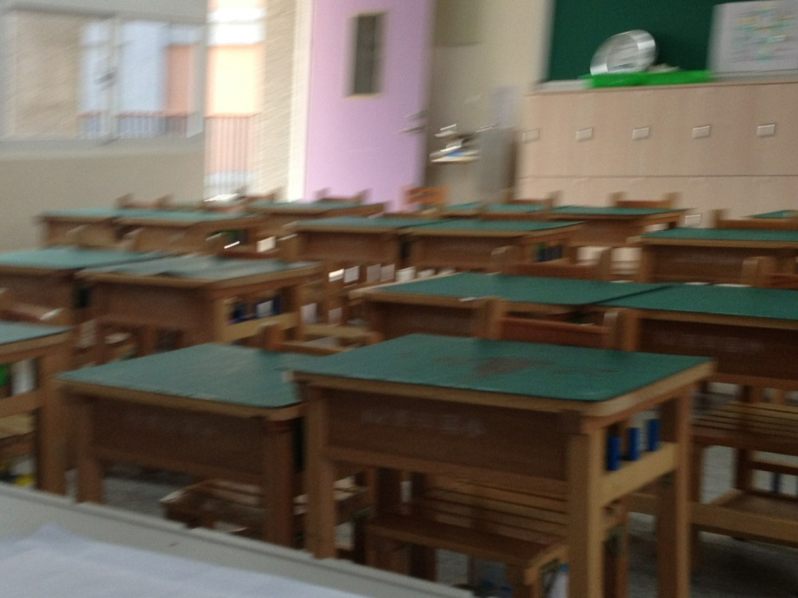
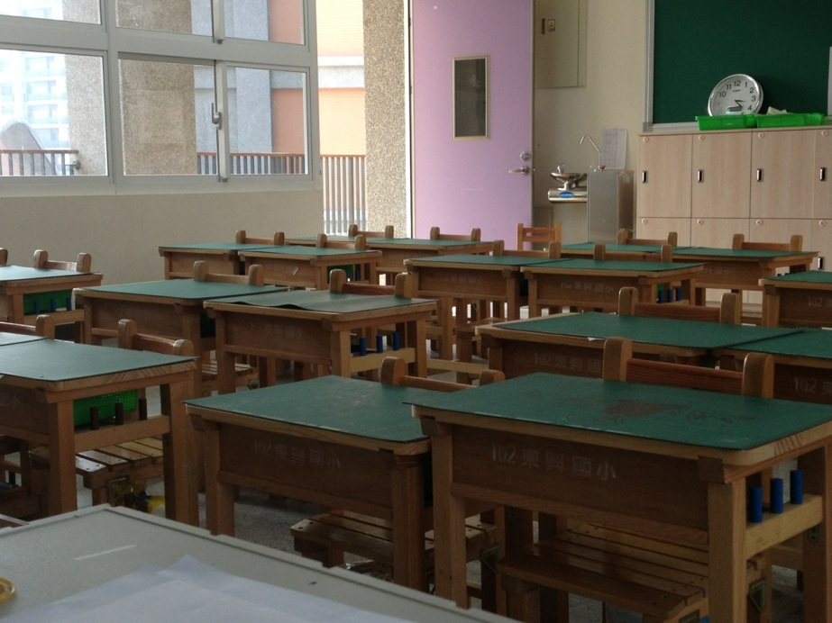
照相小技巧《一》 保持相機的穩定
雙手握住相機，手肘雙臂抵住身體，以跪姿將手肘靠在腳上或靠在穩定的物體(牆、柱、桌…等)。
不要緊張，放輕鬆，想像你是一個神槍手

Slide 7
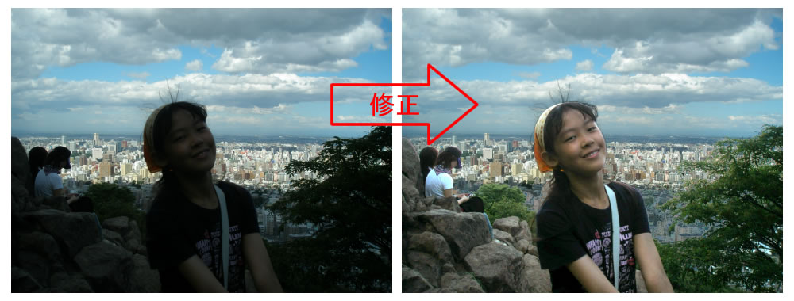
照相小技巧《二》 保持太陽在你身後
光與影之美
讓足夠的光線照射在被攝影的主角上
太陽在攝影者身後，有一點偏移的位置

Slide 8
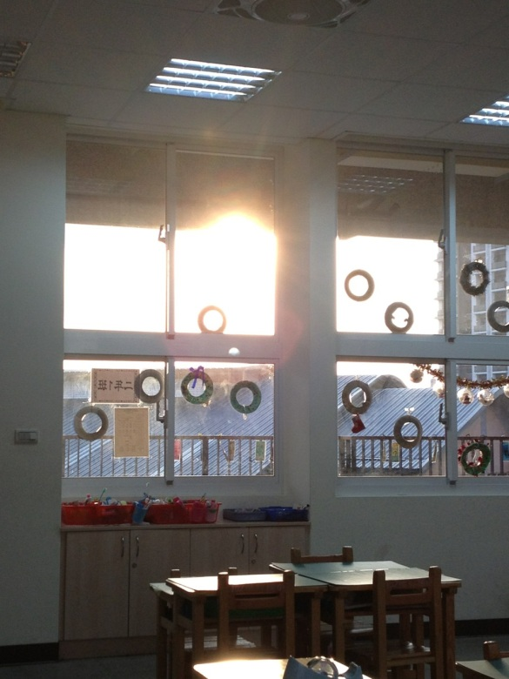
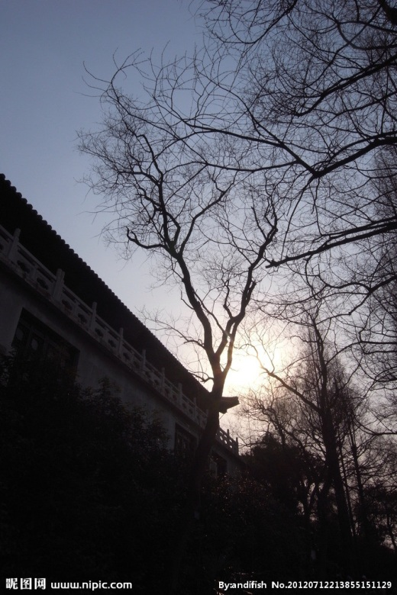
照相小技巧《二》
光與影之美
特殊的逆光拍攝

Slide 9
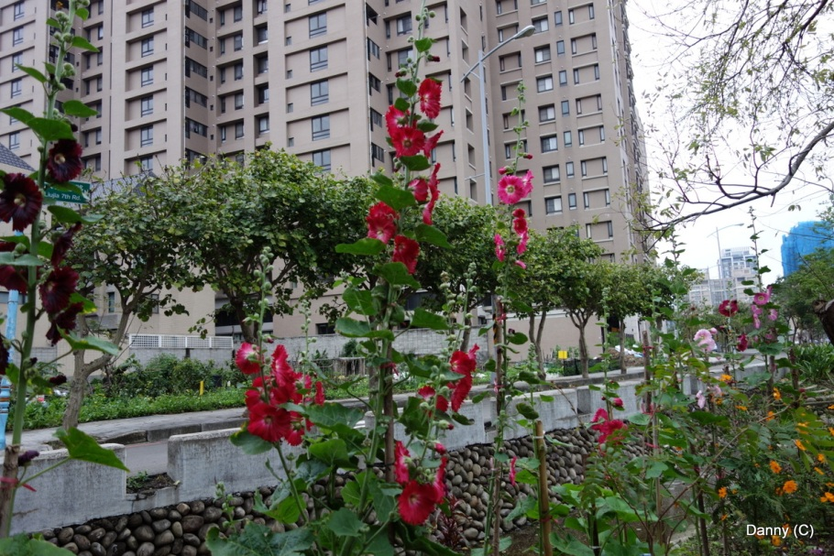
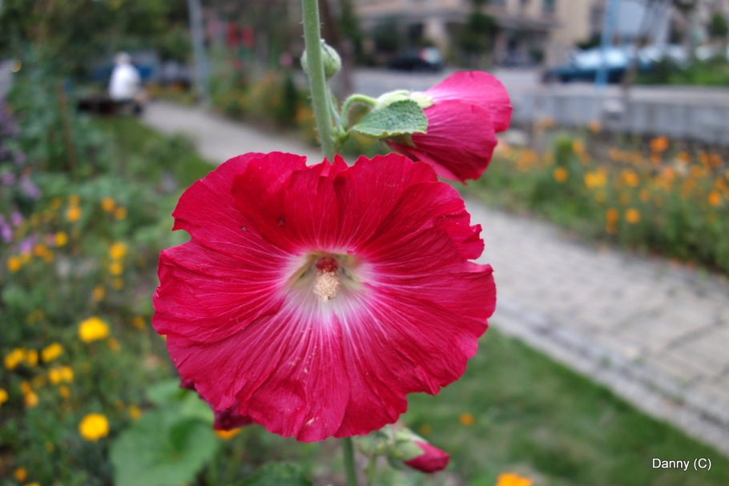
照相小技巧《三》 縮小拍攝距離與範圍
只對景物某一個特殊的地方以近距離誇大的拍攝，會有不一樣的效果。

Slide 10
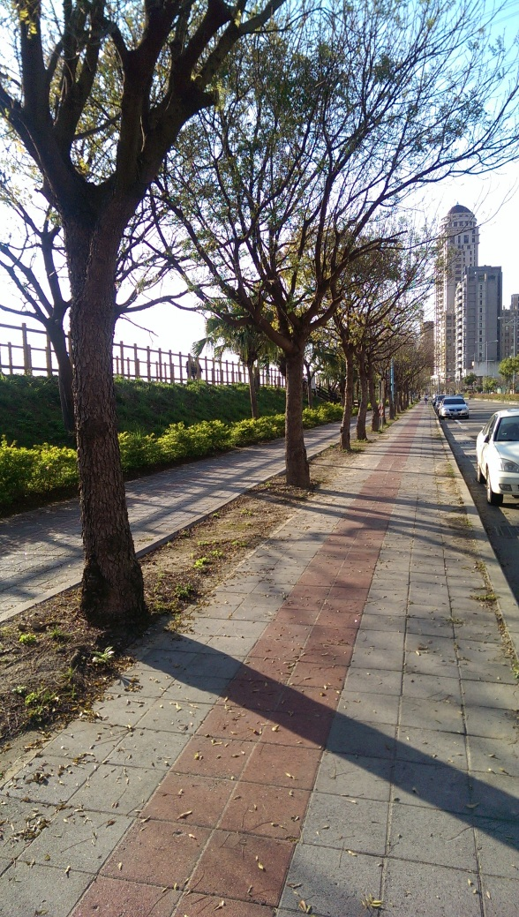
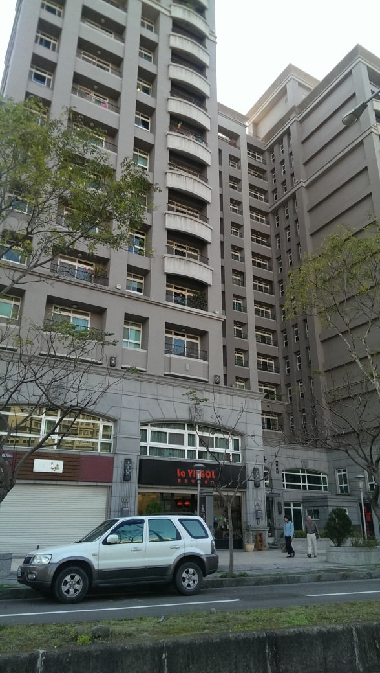
照相小技巧《四》 拍攝樣式的選定─豎著
強調被攝影物體的
延伸與高度

Slide 11
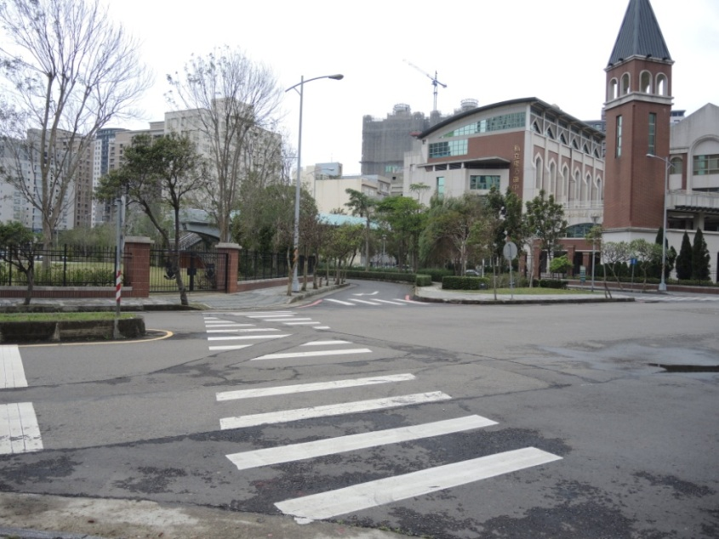
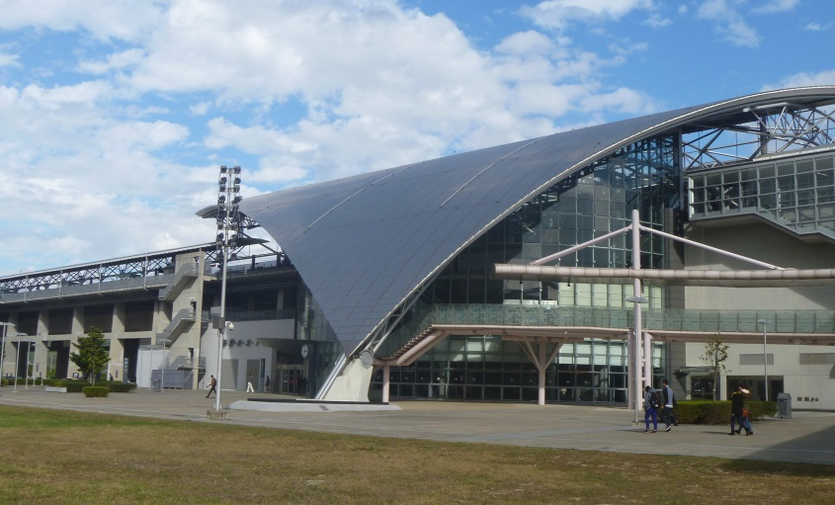
照相小技巧《四》 拍攝樣式的選定─橫舉
拍攝範圍更寬廣
拍攝連綿不決的景色

Slide 12
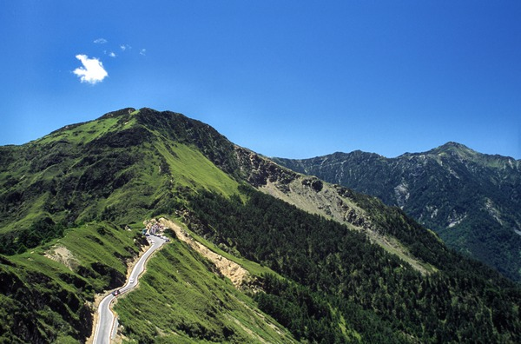
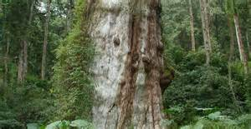
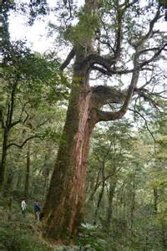
照相小技巧《四》 拍攝樣式的選定

Slide 13
照相小技巧《五》 構圖的技巧
將畫面分成三等份
被攝影的人物可以在交點或線上
不要總是把人或物擺在正中間

Slide 14
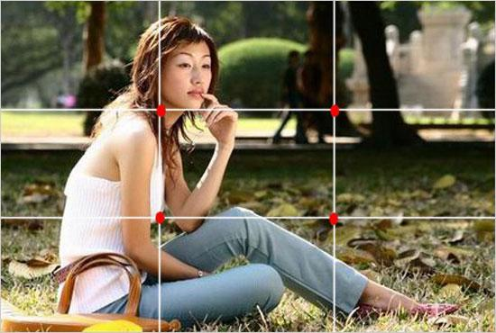
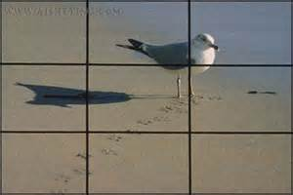
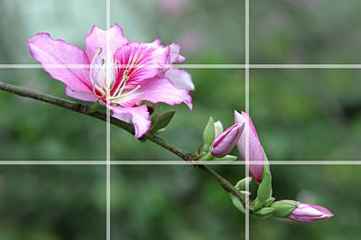
照相小技巧《五》 構圖的技巧

Slide 15
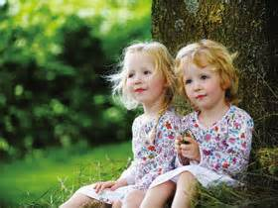
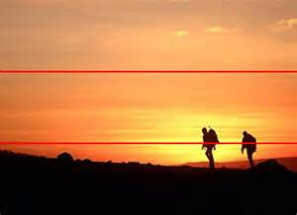
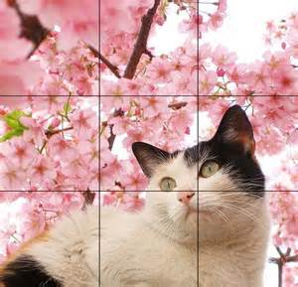
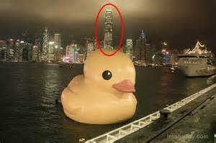
照相小技巧《五》 構圖的技巧

Slide 16
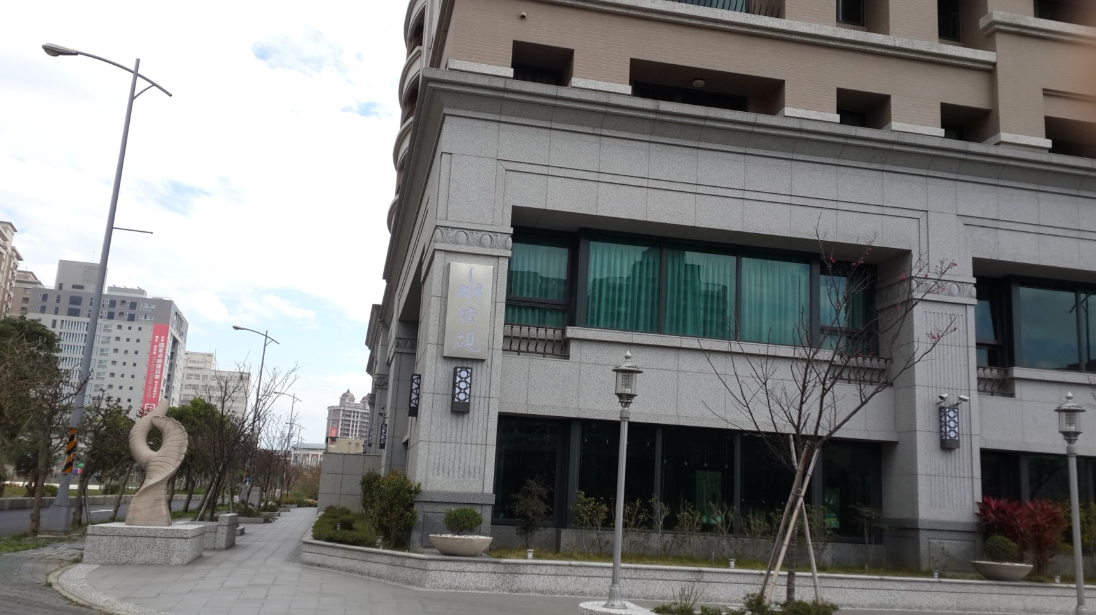
照相小技巧《六》 其他技巧
水平線或垂直線不要太歪斜。
多多變化你的拍攝風格
例如：好天氣壞天氣、全景特寫、人物風景…
3. 先觀察景物或景物與人，決定在何地拍照。
4. 以伸縮鏡頭或攝影者走近、退後取景。

Slide 17
為什麼要拍照？
留下珍貴的時光，感動的一刻
紀錄：地方的變化、成長的改變
所以
走到哪拍到哪
只要你覺得這個畫面好
大膽去做吧！GO！GO！ GO！

Slide 18
2021 0629 課程
一東興國際
三國語
四國語 六跨閱視界(閱讀)
七健康

Slide 19
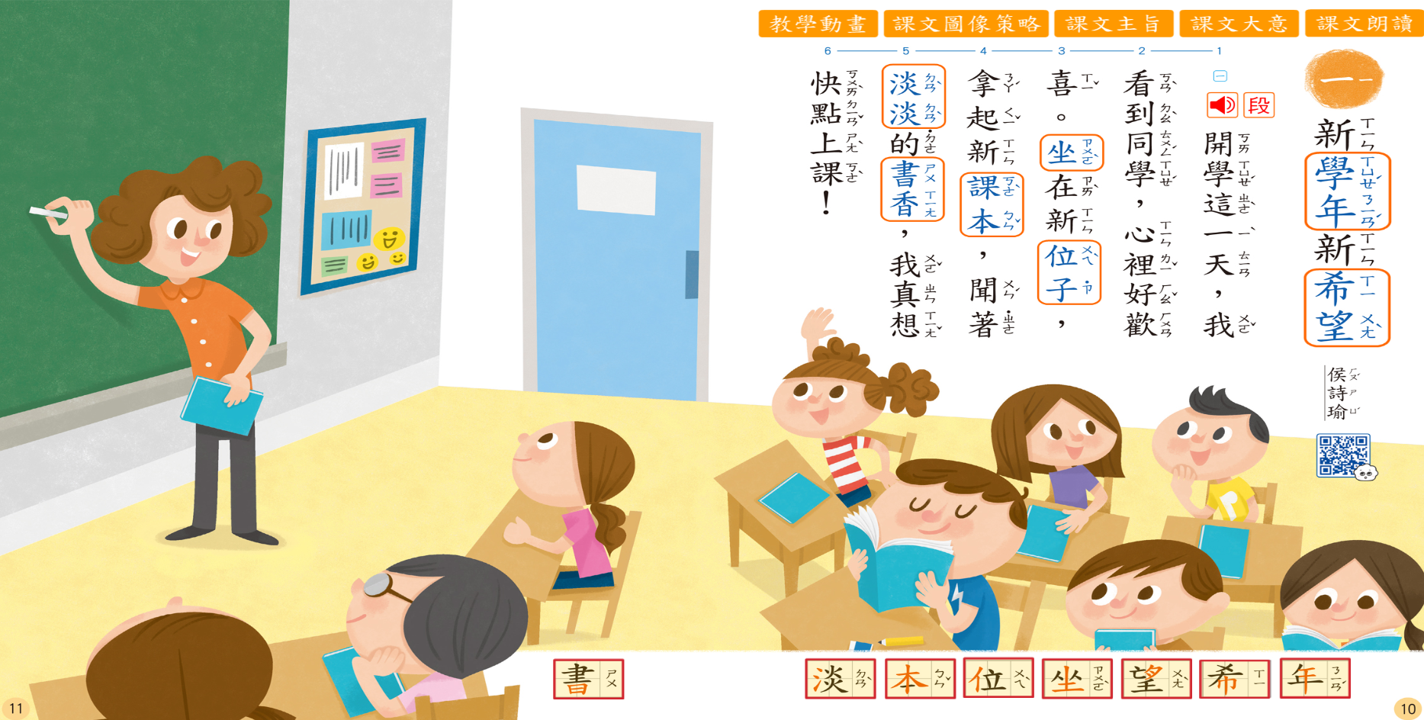

Slide 20
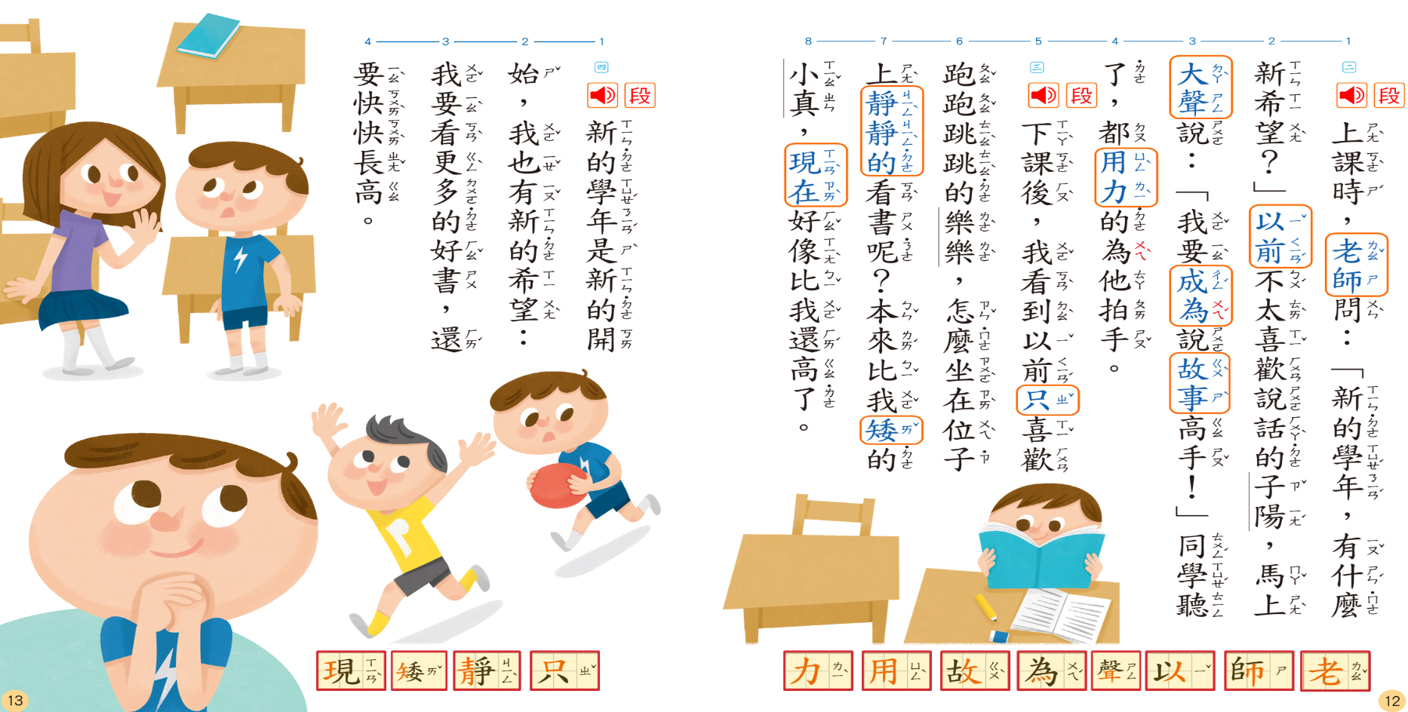

Slide 21
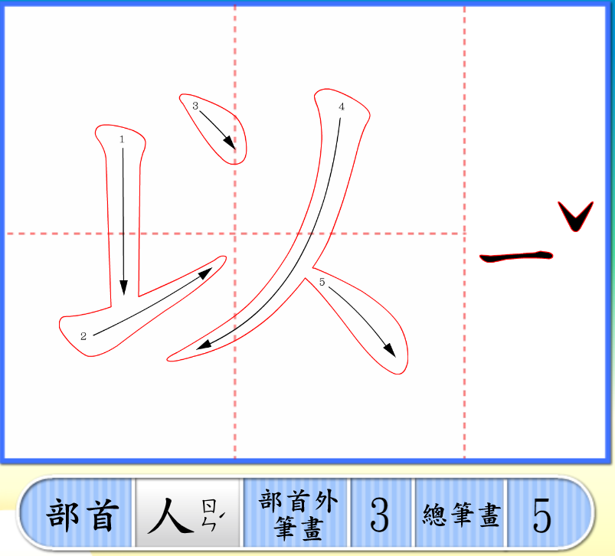

Slide 22
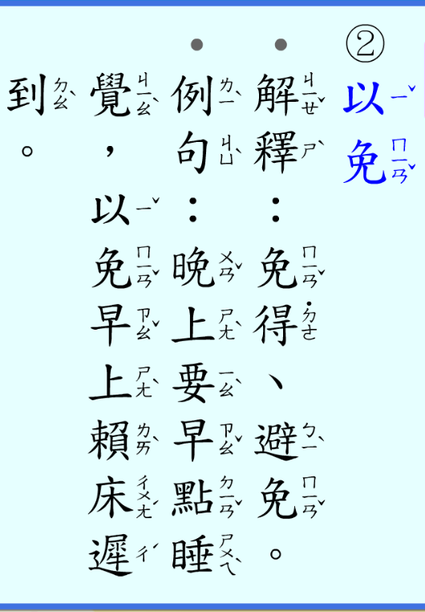
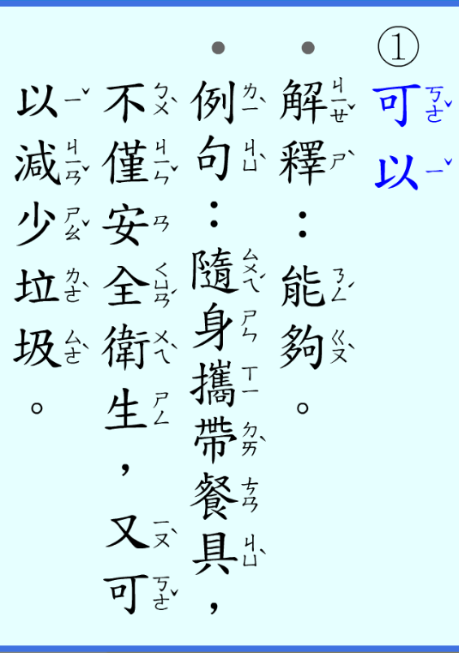

Slide 24
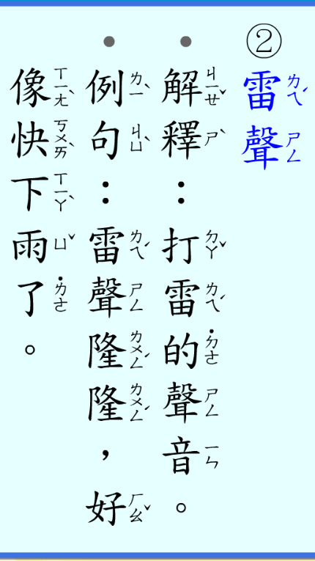
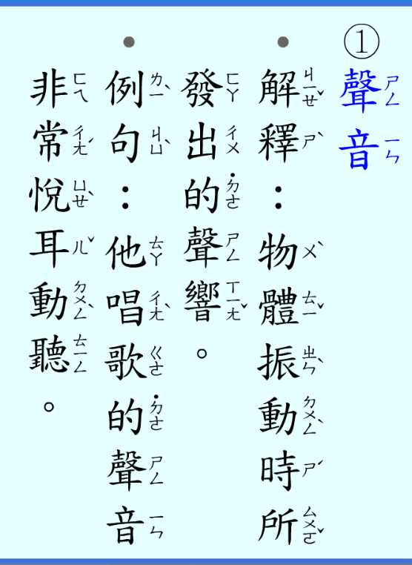

Slide 25
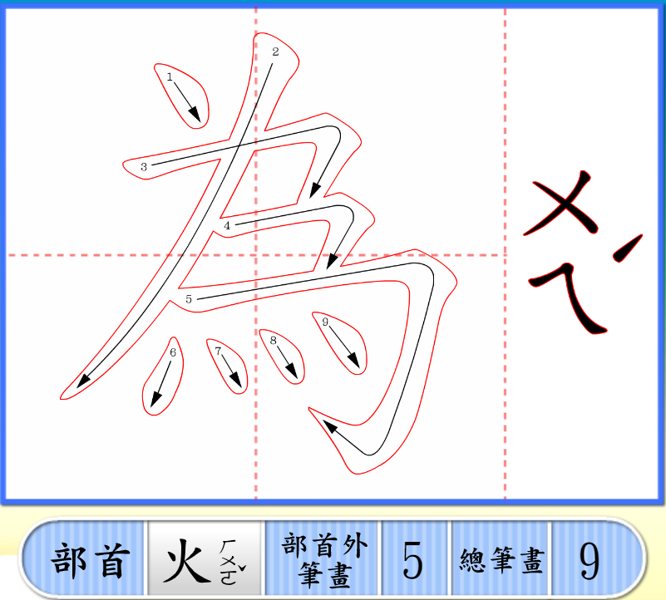

Slide 26
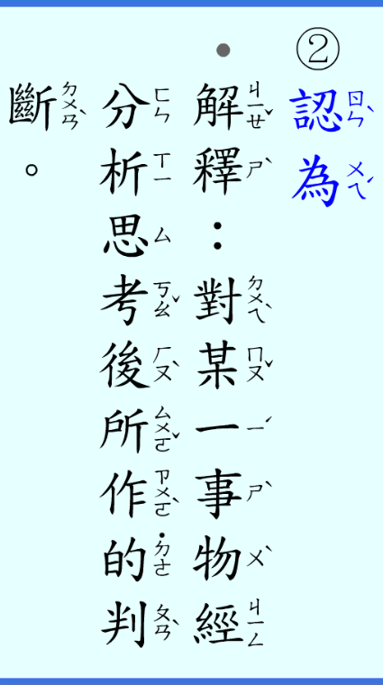
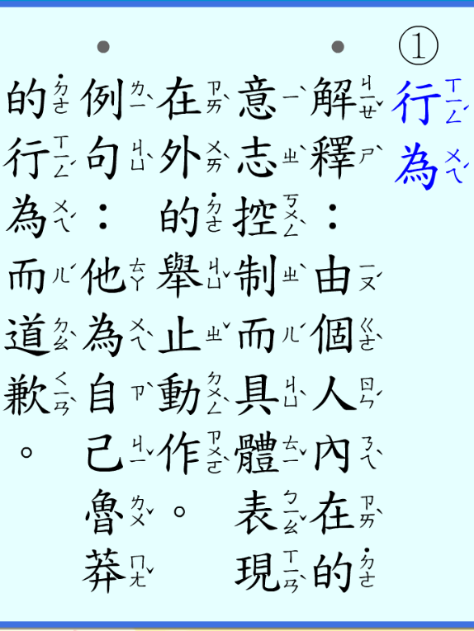

Slide 27
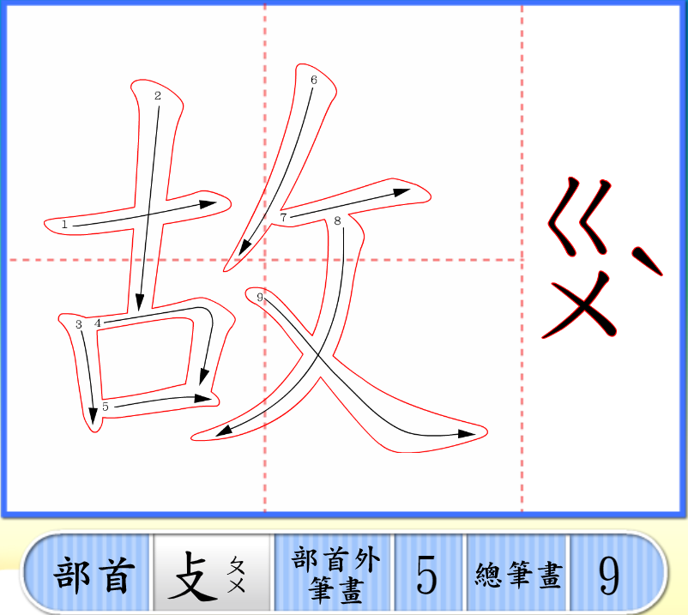

Slide 28
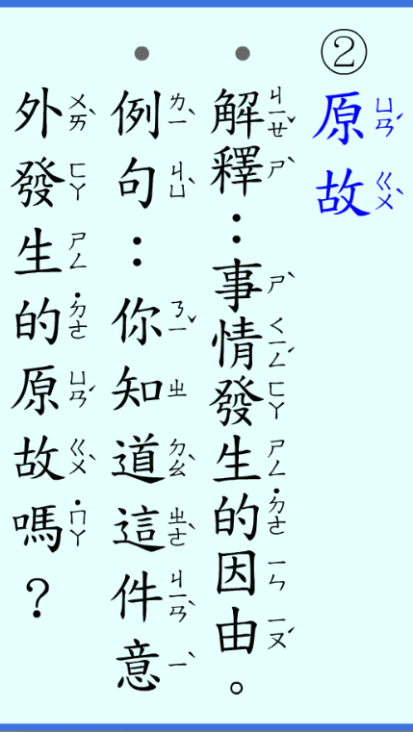
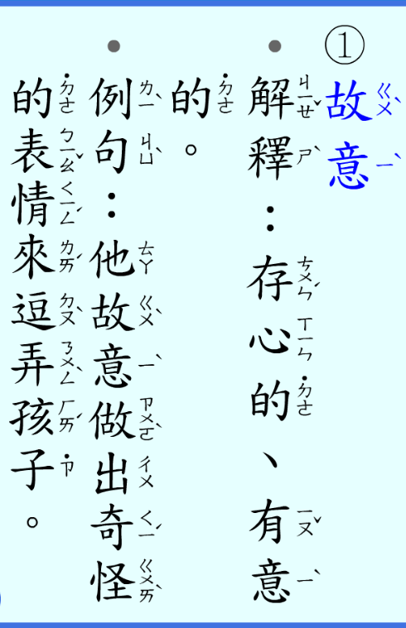

Slide 29
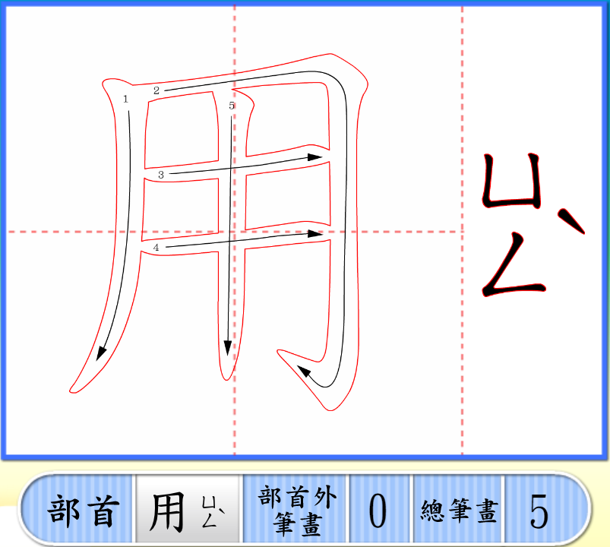

Slide 30
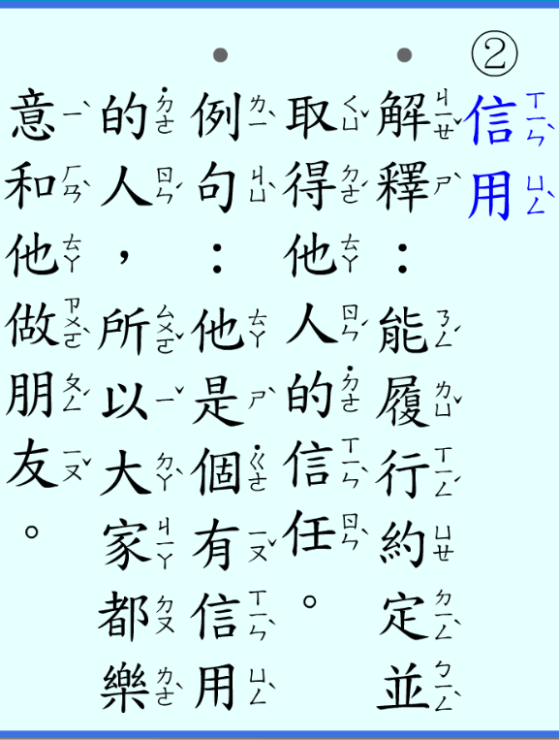
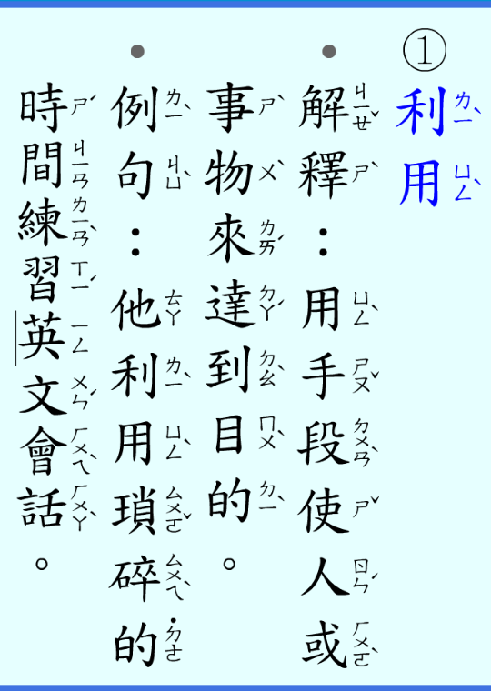

Slide 31
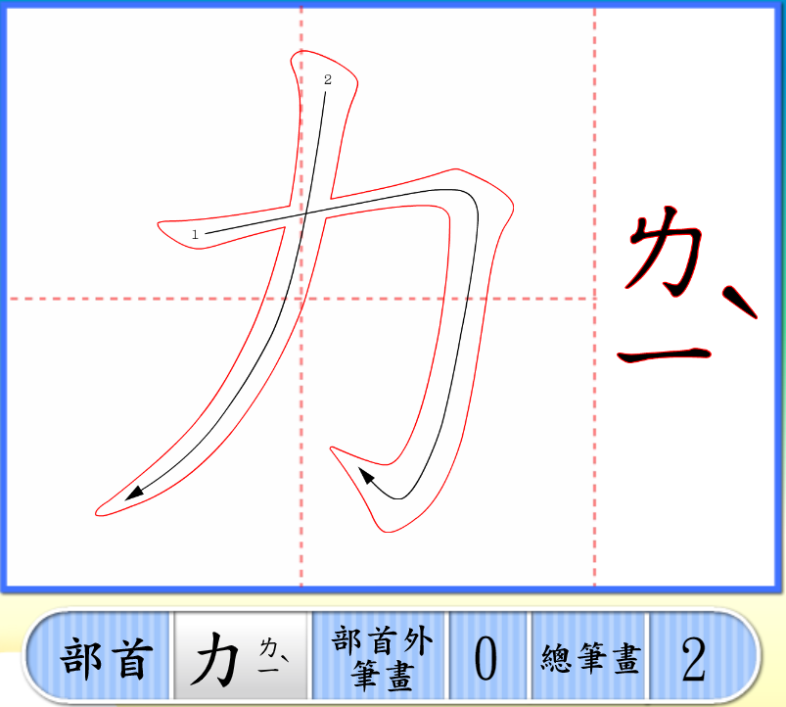

Slide 32
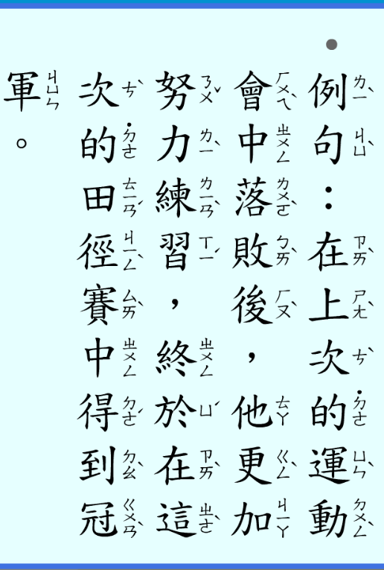
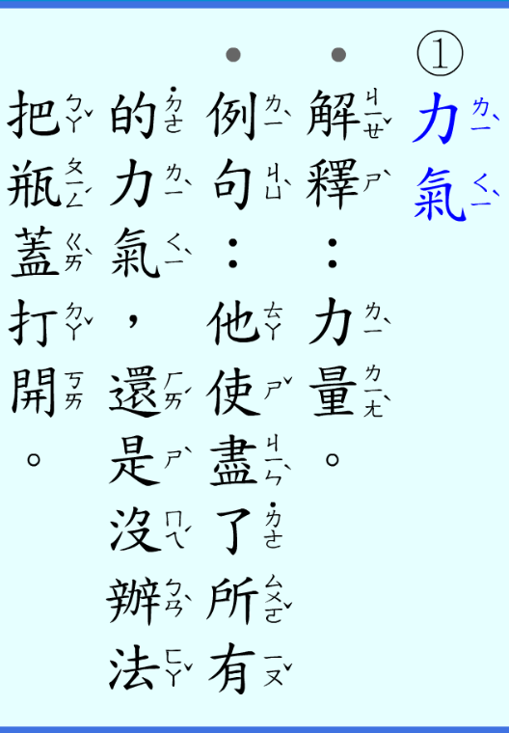

Slide 33
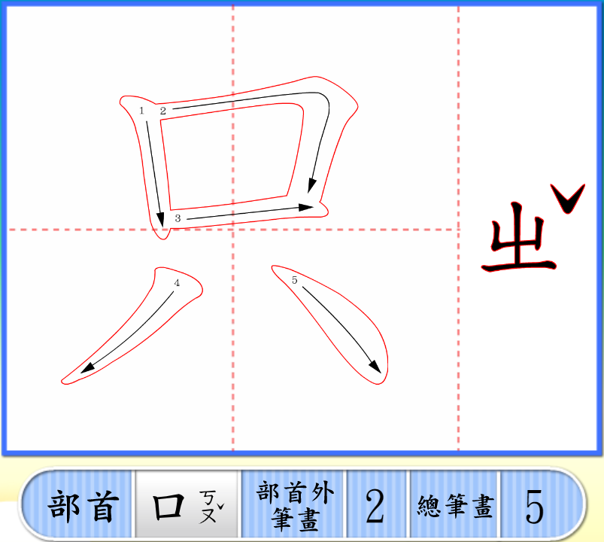

Slide 34
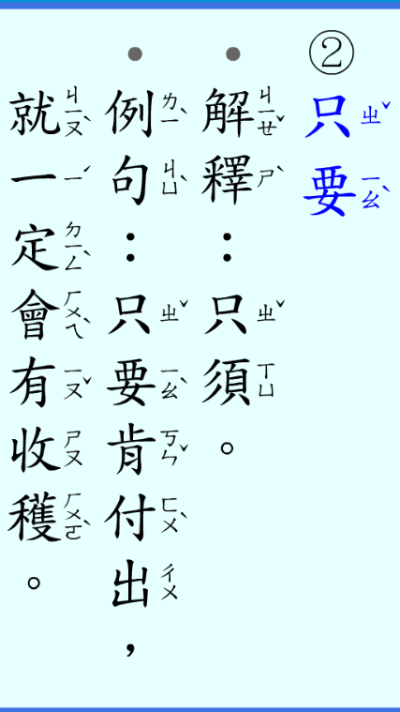
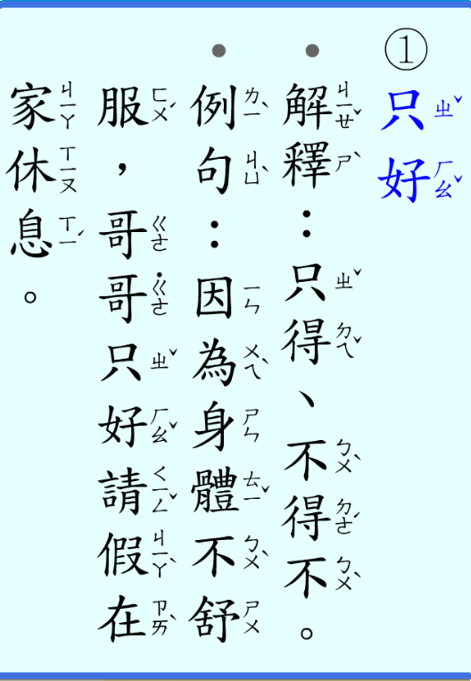

Slide 35
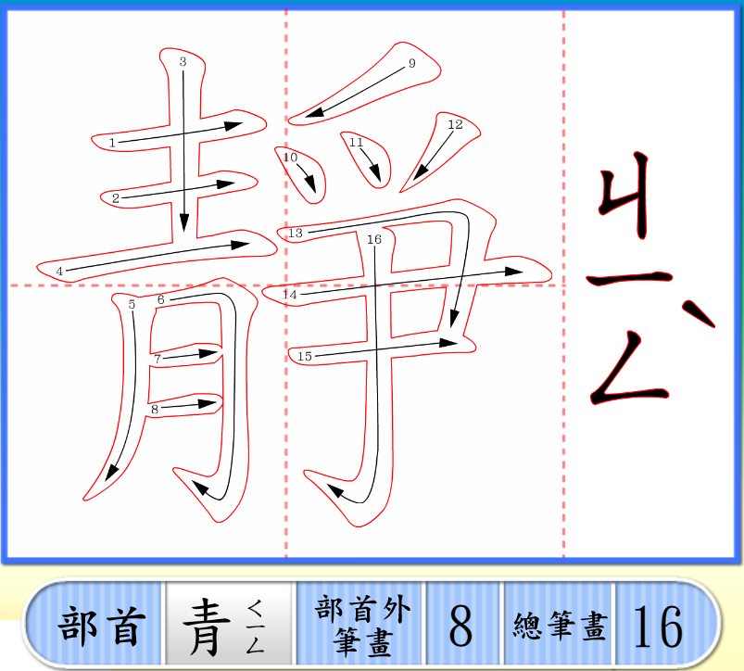

Slide 36
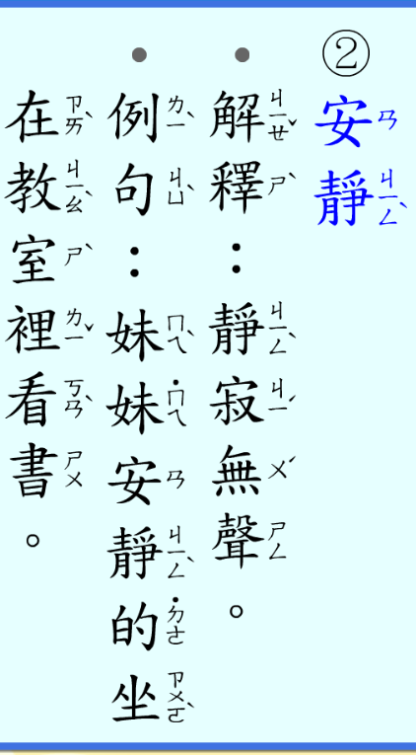
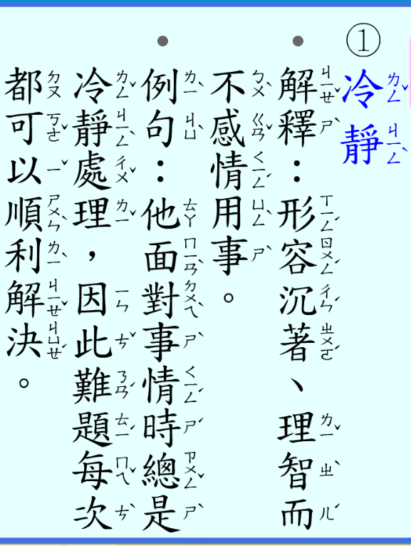

Slide 37
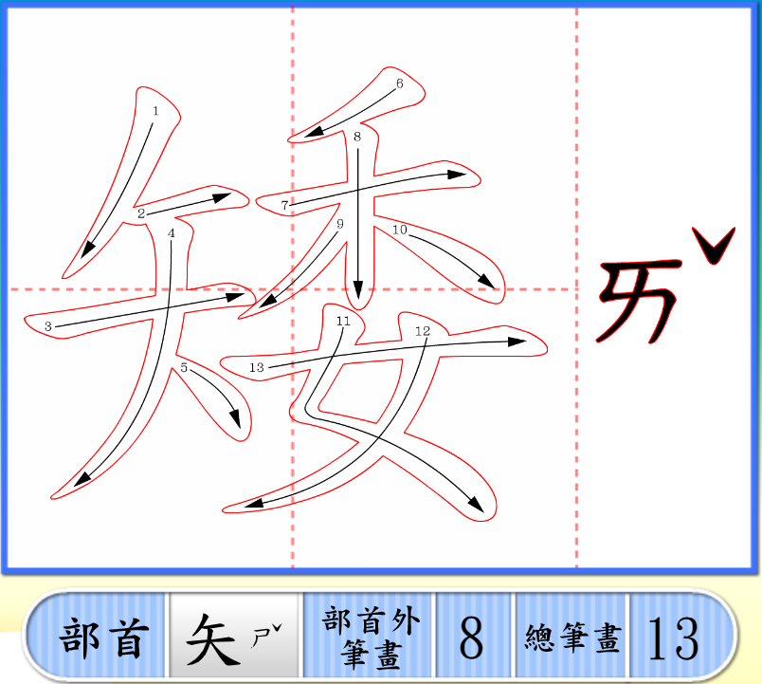

Slide 41
2021 0629 課程
一東興國際
三國語
四國語 六跨閱視界(閱讀)
七健康

Slide 42
動物園刷牙日：
https://www.youtube.com/watch?v=kytydwClBt4

Slide 57
2021 0629 課程
一東興國際
三國語
四國語 六跨閱視界(閱讀)
七健康

Slide 58
教學動畫：https://www.youtube.com/watch?v=64rZ0ADlOWk

Slide 60
教學動畫：https://www.youtube.com/watch?v=9nqE1cnEuIU

Slide 64
動畫：認識腸病毒，勤洗手才健康！https://www.youtube.com/watch?v=EbDfEqJsI20
動畫：預防腸病毒 一起這樣做 https://www.youtube.com/watch?v=sCQxYckMxFk
影片：腸病毒宣導-戰勝腸病毒之歌動畫 https://www.youtube.com/watch?v=VB_Q7iO4sQw

